Slide 1
第8章 并发控制
并发控制
数据库是一个共享资源，可供多个用户使用。允许多个用户同时使用的数据库系统称为多用户数据库系统。例如：银行数据库系统、机票订票数据库系统等。
并发处理的意义：
⑴ 改善系统的资源利用率；
⑵ 改善短事务的响应时间。

Slide 2
8.1 并发控制导论
1.数据库系统中的并发
事务串行访问(Serial Access)：事务顺序执行，一个事务完全结束后才开始另一事务。
并发访问(Concurrent Access)：多个事务同时执行，即各事务中的操作可交错执行。
操作的交错执行：需要调度（Schedule）。

Slide 3
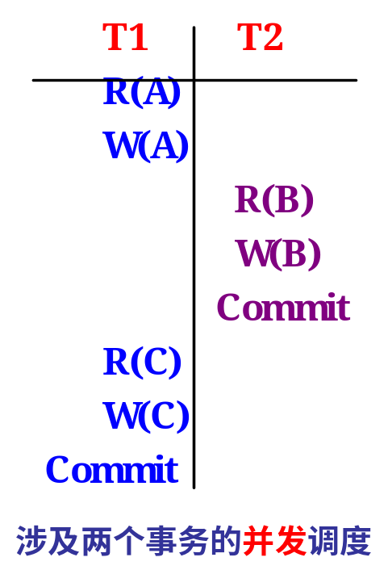
2.调度概念
调度：“事务集”中的一串有序操作集。
对调度的要求：一个事务中操作在调度中的顺序应该与它们在事务中的顺序一致。
每个事务最后的行动：
COMMIT和ROLLBACK。
调度的表示：
S＝R(A)W(A)R(B)W(B)R(C)W(C)

Slide 4
8.2 并发执行可能引起的问题
事务如不加控制地并发执行，会产生如下三个问题。
-丢失更新 (lost update)写-写冲突
-读脏数据 (dirty read)写-读冲突
-读值不可复现 (unrepeatable read)读-写冲突

Slide 5
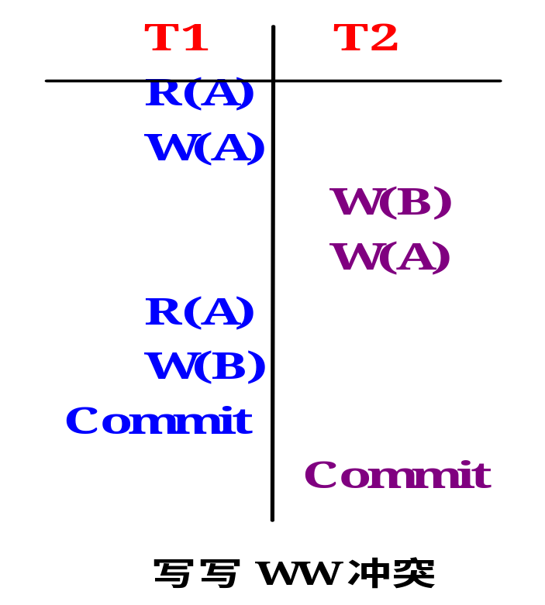
1. 丢失更新(Lost Update)
亦称：覆盖未提交的数据(Overwriting Uncommitted Data)。
原因：因两个事务对同一数据并发地写入引起，称写-写冲突(write-write conflict)。
结果：与串行地执行两个事务的结果不一致。

Slide 6
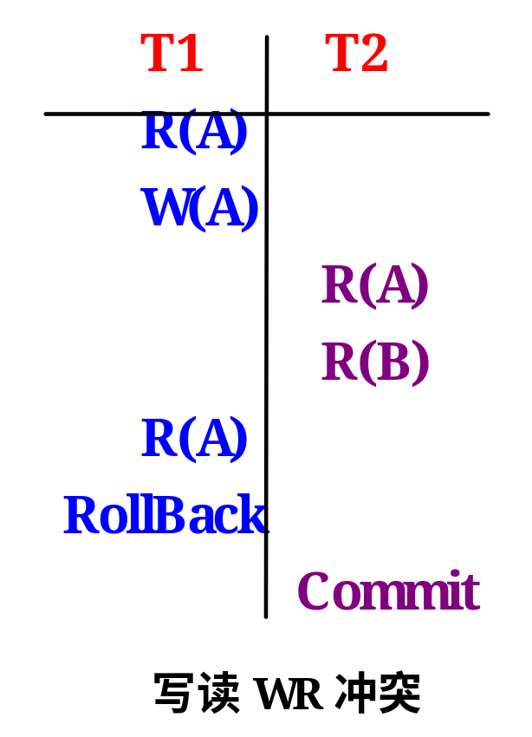
2. 读脏数据(Dirty Read)
亦称：读未提交的数据(Reading Uncommitted Data)。
原因：由于一事务读另一事务尚未提交的数据引起，称为写-读冲突(write-read conflict)。
结果：有可能读到要回退的数据。
不一致的数据是错误的数据，称为脏数据。

Slide 7
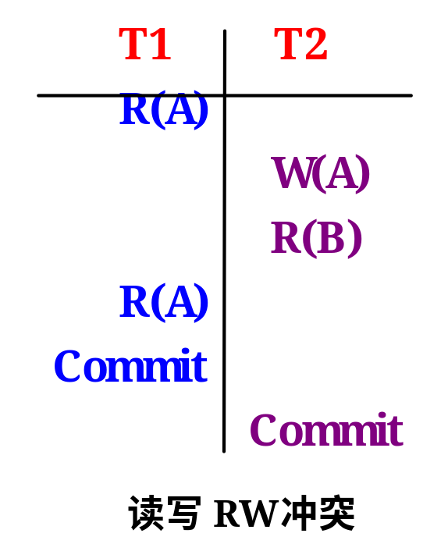
3.读值不可复现(Unrepeatable Read)
原因：该问题因读-写冲突(read-write conflict)引起。
结果：第二次读的值与前次读的值不同。
结论：由上可以看出，把不同事务中对同一对象进行WW、RW或WR的操作进行交错都会造成冲突，因此，在安排事务操作交错（即并发执行）时，应避免把这类操作放在一起。

Slide 8
8.3 并发执行的正确性准则
如何知道或判定并发执行后结果是否正确呢？
1.基本概念
并发原则：既要交错执行，以充分利用系统资源；又要避免访问冲突。
事务调度(Schedule)：是一串事务中所有操作的顺序序列。
调度描述：
S=….R₁(x)….W₂(x)…..R₁(x)….

Slide 9
2.等价调度
问题提出：对同一事务集，可能有多种调度。
调度等价：如有两个调度S1和S2，在DB的任一初始状态下，所有读出的数据都是一样的，留给DB的最终状态也是一样的，则称S1和S2是等价（Equivalence）的。

Slide 10
3.可串行化（Serializability）
概念：对一事务集，如一个并发调度与一个串行调度等价，则称此并发调度是可串行化的(Serializable)。
基本论点：串行调度中，各事务操作没有交错，即不会相互干扰，故不会产生并发引起的问题。
可串行化调度与某一串行调度等价，故也不会产生并发所引起的问题。

Slide 11

注意：
① 对n个事务，可有n！种排列，即有n！种串行调度。每个串行调度执行的结果可能不一样，可串行化准则只要求调度和其中某一个串行调度等价即可。
② 不同的可串行化调度是不一定等价的，即n个事务交付系统执行后，由于调度不同，可能产生不同的结果，这是允许的。除非特别规定，用户对这n个事务的执行顺序无要求。

Slide 12
4.调度可串行化的测试
方法：一个调度是否可串行化，可用其前趋图(Precedence Graph)来测试。
前趋图：是一有向图G=（V，E），V（Vertex）为顶点集合，E（Edge）为边集合。在此，V包含所有参与调度的事务，而边可通过分析冲突操作来决定。
前趋图构造 ：如下列条件之一成立，则在E中可加一条边T_{i}→T_{j}。
① R_{i}(x)在W_{j}(x)之前；
② W_{i}(x)在R_{j}(x)之前；
③ W_{i}(x)在W_{j}(x)之前。
是否可串行化测试方法：如前趋图中有回路，则S不可能等价于任何串行调度；如前趋图无回路，则可找到S的一个等价的串行调度。

Slide 13
寻找等价串行调度的方法：因图中无回路，必有一入度为零的结点，将这些结点及其边从图中移去存放于一个队列中（次序任意），对所剩图作同样处理，不过，移去的结点要放在队列中已存结点的后面，如此继续下去，直到所有结点移入队列中。按队中结点次序串行排列各事务操作，即可等到一个等价的串行调度。
示例：事务集={T1，T2，T3，T4} S=W3(y)R1(x)W5(z)R2(y)W3(x)R5(y)W2(x)W3(z)R4(z)W4(x)
问题：
① 该调度是否可串行化？
② 如是，与其等价的串行调度是什么？
一旦两个进程之间出现交叉冲突，就强迫对这两个进程进行顺序调度

Slide 14
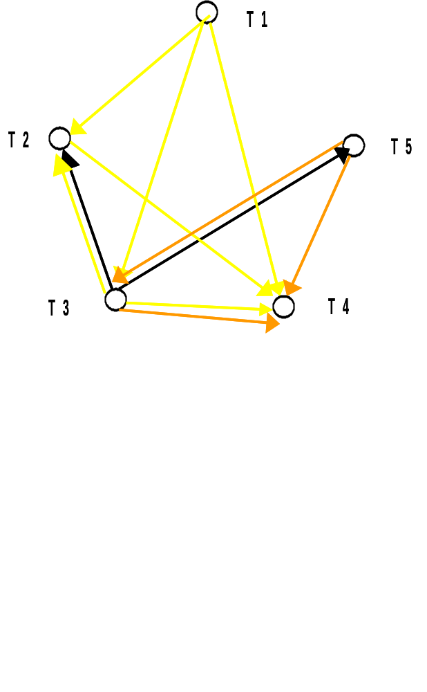
① 该调度是否可串行化？
不可以 因为在T3和T5之间有回路
② 如是，与其等价的串行调度是什么？

Slide 15
修改为：
S=W3(y)R1(x) W3(z) R2(y)W3(x)R5(y)W2(x) W5(z) R4(z)W4(x)
S（串）=R1(x) W3(y) W3(z) W3(x) R2(y) R5(y)W2(x) R5(y) W5(z) R4(z)W4(x)

Slide 16
8.4 基于锁的并发控制协议
1. 概述
问题提出：DBMS并发控制的任务是要保证事务执行的可串行化。但用前面的测试方法来保证调度可串行化是不现实的：一是不可能事先定好调度，二是事务集随机、不固定。那么，DBMS如何实现事务的并发控制呢？
并发控制通常的实现方法：由DBMS定好一个协议，按此协议执行事务，即可保证可串行化，而不必关心具体的调度。
加锁协议(Locking Protocol)：是这类协议中的一种，它是用加锁来实现并发控制，即是在操作前对操作对象加锁。
定理：事务只要遵守加锁协议，即可保证调度的可串行化。
加锁协议类型：
① X锁
② 两阶段加锁协议(2PL协议)
③（S，X）锁
④（S，U，X）锁
⑤ 多粒度加锁或封锁

Slide 17
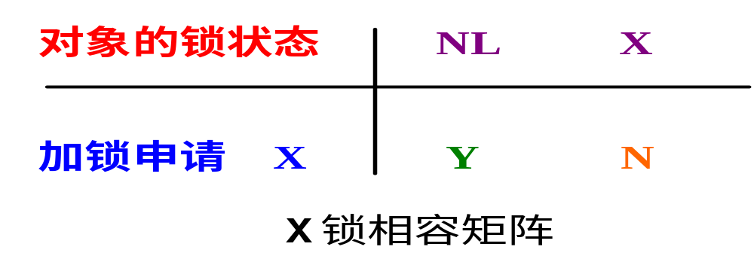
2. X锁加锁协议
X锁协议：该协议中，只有一种锁，即X（exclusive）锁，亦称排他/独占锁，既可用于读操作，亦可用于写操作。一个事务对某个数据对象加排他锁后，其它事务就不能对该数据对象加锁。
相容矩阵：加锁协议可用相容矩阵(compatibility matrix)描述。所谓相容矩阵，是说明锁请求在什么情况下可获准或被拒绝。
X锁协议的相容（或冲突）矩阵：
说明：① 锁是否相容，实际上就是看对同一数据对象的加锁是否存在有冲突；② Y表示相容，N表示冲突。

Slide 18
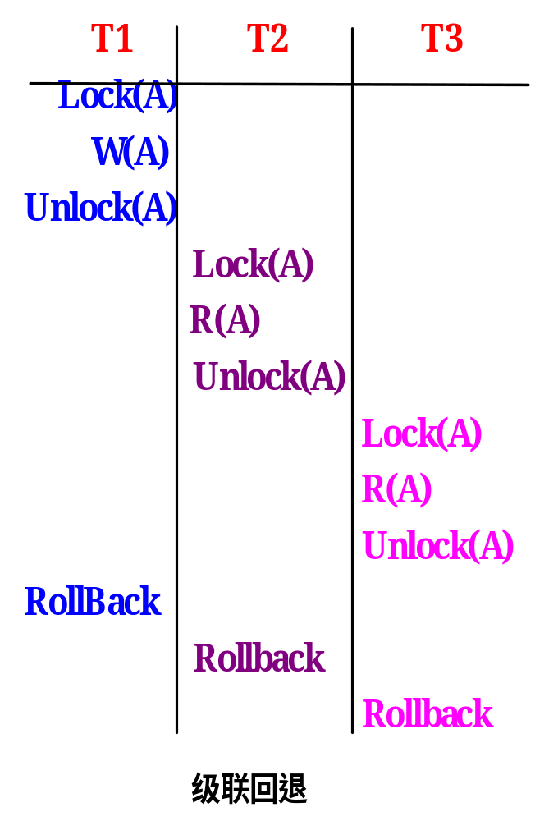
级联回退(Cascading Rollback)现象：
级联回退原因：过早释放锁。
加锁协议补丁（Patch）1：为避免级联回退，要求不管是写操作锁还是读操作锁都应保持到事务结束(End of Transaction, EOT)才释放。该补丁对其后的加锁协议也适用。

Slide 19
3. 两阶段加锁协议
两阶段事务：在一个事务中，如加锁都在所有释放锁之前，则此事务为两阶段事务。其中的加锁限制称为两阶段加锁协议( Two-Phase Locking protocol, 2PL协议) 。
说明：
(1) 两阶段事务中，加锁阶段为其拥有的锁逐步增长的阶段，而解锁阶段为其拥有的锁逐步缩减的阶段，这两个阶段相当明显，故称两阶段事务。
(2) 两阶段事务中，一旦开始解锁，就不能再对任何数据对象加锁。
合式(Well Formed)事务：一个事务如遵守先加锁，后操作原则，此事务即为合式事务。
定理：如所有事务都是合式、两阶段事务，则它们的任何调度都是可串行化的。

Slide 20
说明：只要遵守先加锁后操作以及2PL协议，则任何调度都是可串行化的。2PL是调度可串行化的充分条件，但不是必要条件。由于2PL协议简单，一般都用它来实现调度可串行化。
严格的2PL协议(strict 2PL protocol)：锁在EOT时释放，两阶段事务锁的缩减阶段凝缩成EOT。在EOT释放所有锁，不但可避免级联回退和读值不可重现，也满足了2PL协议，此即严格的2PL协议。
说明：
(1) 加锁由DBMS统一管理。DBMS提供一个锁表，记录各数据对象加锁情况。事务如需要对某数据对象操作，需向DBMS申请加锁。DBMS根据锁表状态及加锁协议，同意其申请或令其等待。
(2) 锁表是DBMS公共资源，访问频繁，一般置于公共缓冲区。锁表内容仅反映资源使用的暂时状态，如系统失效，则锁表内容亦随之失效，无保留价值。

Slide 21
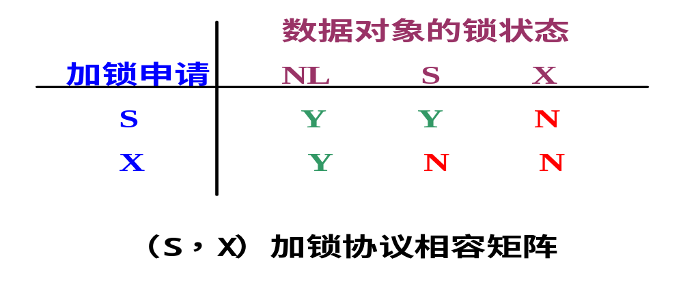
4. （S，X）加锁协议
（S，X）协议：该加锁协议中，有两把锁，即：① S锁(Sharing locks)：用于读操作； ② X锁(eXcusive locks)：用于写操作。
（S，X）协议的相容矩阵：
与X锁协议比较：由于S锁只用于读，故S锁与S锁是相容的，即：同一数据对象可允许多个事务并发读，这样比单一的X锁提高了并发度。

Slide 22
活锁：如一数据对象已被加S锁，其他事务要申请对它的X锁，需等待。若此时有其他事务申请对它的S锁，按相容矩阵，应可获准。如不断有事务对它申请S锁，以致该数据对象一直被S锁占据，而X锁的申请迟迟得不到获准，此现象称作活锁（Live Lock）。
加锁协议补丁（Patch）2：活锁虽不会导致“死等”，但对系统性能有不良影响。为避免活锁，在加锁协议中应规定“先申请先服务（First Come, First Served）”原则。
说明：为保证可串行化和避免级联回退现象，（S，X）锁一般应保持到EOT才释放。该加锁协议繁简适当，有相当多的DBMS采用此协议。

Slide 23
5. （S，U，X）加锁协议
（S，U，X）协议：该加锁协议中，除S，X两种锁外，又增加了U锁（Update lock）。
增设U锁原因：事务在做更新时，一般分两个步骤：先读后写。即先读老内容，在内存中修改后；然后再写入修改后的内容。此过程中，除最后的写入阶段外，为保证需更新的数据对象仍可被其它事务访问，而新增此更新锁。
U锁的使用及作用：事务要更新数据对象时，先申请该对象的U锁。数据对象加了U锁后，仍允许其他事务对它加S锁。在最后写入时，事务再申请将U锁升级为X锁。由于不必在事务执行的全过程中加X锁，可进一步提高并发度。
关于补丁1、2的说明：
① 为保证可串行化和避免级联回退等现象，除U锁后来升级为X锁外，S、X锁一般应保持到EOT才释放。
② 数据对象加了U锁后，其他事务可能连续不断地对它加S锁，使U锁迟迟不能升级为X锁。为避免这种活锁，同样也要求遵守“先申请先服务”原则。

Slide 24
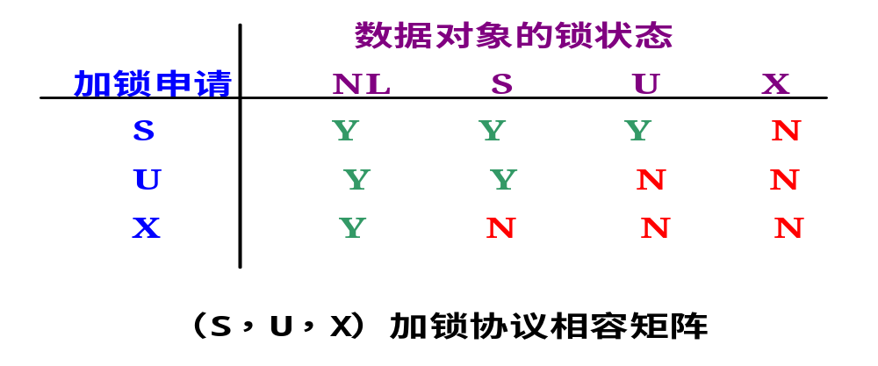
（S，U，X）协议的相容矩阵：

Slide 25
6. 多粒度加锁协议
1.基本概念
问题提出：在数据库中，一个数据对象的大小可以大到整个数据库、一页、一个表，也可以小到一行(即元组)。 对加锁来说，数据对象的大小即是加锁的粒度。
粒度、控制及并发度间关系：加锁单位愈大，加锁起来愈简单，但同时会降低并发度。反之，加锁单位越小，往往需要加很多的锁，所需的控制越复杂，不过并发度可提高。
实际需要：实际应用中，有时要访问大片数据，而有时只访问个别数据，为此，可提供多级加锁单位，根据应用需要加以选用，此即：多粒度加锁(Multiple Granularity Locking)，它使得对包含有其它对象的对象加锁更加有效。
实际RDBMS做法：现代大型DBMS一般均支持多粒度加锁，而在微机DBMS中，并发度要求不高，一般以表作为加锁单位，此即：单粒度加锁(Single Granularity Locking)。

Slide 26
RDBMS提供的多粒度锁（从小到大排列）：
① 行级锁，或称行锁；
② 页级锁，或称页锁；
③ 表级锁，或称表锁。
2.多粒度加锁的实现
1)锁冲突检测问题
数据对象的祖先与子孙关系：按数据对象大小（或上下级）关系，区分为祖先（Ancestor）与子孙（Offspring）。
多粒度加锁下，一个数据对象可能的两种加锁方式：
① 显式加锁(Explicit Locking)：系统应事务的要求，直接对该数据对象的加锁。
② 隐式加锁(Implicit Locking)：该数据对象本身并未被显式加锁，但由于其上级被加锁，故这个数据对象被隐含加锁了。例如，一个表被加锁，则其所有元组和列均隐式被加锁。

Slide 27
说明：尽管区分了显式和隐式加锁，但显式加锁和隐式加锁的效果是一样的。
多粒度加锁下的锁冲突检测问题：如只有显式锁，锁的冲突较易发现；若有隐式锁，则检查冲突较复杂。
多粒度加锁下，要对某数据对象加锁时的锁冲突检测：
① 检查其本身，有无显式锁与本事务显式锁冲突；
② 检查其所有祖先，以防本事务的显式锁与其他事务的隐式锁冲突；
③ 检查其所有子孙，以防本事务的隐式锁与其它事务的显式锁相冲突。
2)锁冲突检测问题的解决
意向锁的提出：为简化锁冲突的检测，多粒度加锁协议中，除S锁和X锁外，另外引入了三种意向锁(Intent Locks)。该方法在System R首创，并得到广泛应用。

Slide 28
(1) 意向共享IS (Intention Share)锁
加IS锁：一个事务要给一个数据对象加S锁，必须首先将其祖先加IS锁。也就是说，如果一个数据对象被加了IS锁，表示其某些子孙加了或准备加S锁。
锁冲突关系：IS锁与X锁冲突。
锁冲突检测：
① 如果一事务对所操作对象的祖先的IS锁申请成功，就可保证再给该对象加S锁时，不会造成S锁与该对象的隐式锁发生冲突。因为该对象的祖先的锁是本事务加的，当然就不再有这种冲突存在；
② 如事务给数据对象加了S锁，那么其它事务就不能给其任何祖先加X锁，因为其祖先已被该事务加了IS锁。

Slide 29
(2) 意向排他IX (Intention eXclusive)锁
加IX锁：一个事务要给一个数据对象加X锁，必须首先将其祖先加IX锁。也就是说，如果一个数据对象被加了IX锁，表示其某些子孙加了或准备加X锁。
锁冲突关系：IX锁与S、X以及后面的SIX锁冲突。
锁冲突检测：
① 如果一事务对所操作对象的祖先的IX锁申请成功，就可保证再给该对象加X锁时，不会造成X锁与该对象的隐式锁发生冲突，因为该对象的祖先的锁是本事务加的，当然就不再有这种冲突存在；
② 如事务给数据对象加了X锁，那么其它事务就不能给其任何祖先加S或X锁，因为其祖先已被该事务加了IX锁，而IX锁与S锁和X锁是冲突的。

Slide 30
(3) 共享意向排他SIX (Share Intention eXclusive)锁
SIX锁的引入或SIX的应用情形：实际应用中，常常有这种情形，即：一个事务需要读整张表，并修改其中个别行（或元组）。也就是说，该事务需要整张表的S锁和IX锁，这样，该事务才能接着以X锁锁住其中要修改的行。然而，由于S锁与IX锁是不相容的，不可能同时给整张表既加S锁又加IX锁。为解决此问题，定义了SIX锁。
SIX锁的等价关系：SIX锁在逻辑上等价于同时拥有S锁和IX锁。
锁冲突关系：SIX锁与那些同S锁或IX锁不相容的锁冲突，即SIX与IX、S、X及SIX冲突。

Slide 31
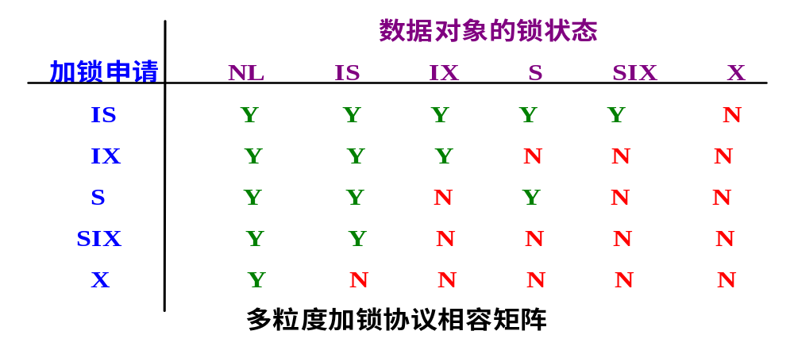
3)多粒度加锁协议的相容矩阵
4)多粒度加锁/解锁顺序
① 要对一个数据对象加锁，必须对这个数据对象的所有祖先加相应的意向锁，即：申请锁时，应按自上而下（从根到叶）的次序申请，以便及时发现冲突；
② 解锁时，应按自下而上（从叶到根）的次序进行，以免出现锁冲突。

Slide 32
8.5 死锁及其预防、检测与处理
1. 概述
事务间等待关系：一个事务如申请锁而未获准，则需等待其他事务释放锁，从而形成事务间的等待关系。
死锁：当事务出现循环等待时，如不加干预，则会一直等待下去，形成死锁(dead lock)。
对付死锁的二个方法：① 防止死锁；② 检测死锁，发现死锁后处理死锁。
2. 死锁的预防
（1）基本概念
方法：给每个事务一个优先级，并禁止低优先级的事务等待高优先级事务，或反之。而事务优先级的设定，是当事务开始执行时，给事务一个时间戳TS（Time Stamp）来完成。
时间戳：是一个惟一的、随时间增长的整数。

Slide 33
事务优先级：时间戳越前，事务的优先级越高，也就是说越老的事务，其优先级越高。
示例：如有两个事务T_{A}和T_{B}，如ts(T_{A})＜ts(T_{B})，则表示T_{A}早于T_{B}。
死锁预防策略：① 等待—死亡（Wait-Die）策略；② 击伤—等待（Wound-Wait）策略。
描述策略之前的假定：设T_{B}已持有某数据对象的锁，现在T_{A}申请同一数据对象的锁。
（2）等待—死亡（Wait-Die）策略
if ts(T_{A})＜ts(T_{B})
T_{A} waits; /* wait */
else
{
rollback T_{A}; /* die */
restart T_{A} with the same ts(T_{A});
}

Slide 34
说明：
① 上规则说明，总是年老的事务等待年轻的事务，故不会循环等待，从而避免死锁。
② 因年轻而遭回退的事务，由于重启动时仍用以前的ts，故总会变成年老的事务而等待。这样可保证每个事务最终总会由于时间戳早而成为优先级高的事务，从而能获得它所需要的锁。
③ 一个事务一旦获得它所需的所有锁而不再申请锁时，它就不会有被回退的危险。
（3）击伤—等待（Wound-Wait）策略
if ts(T_{A})>ts(T_{B})
T_{A} waits; /* wait */
else
{
rollback T_{B}; /* wound */
restart T_{B} with the same ts(T_{B});
}

Slide 35
说明：此策略中，总是年轻的事务等待年老的事务，因而不会出现死锁。
3. 死锁的检测与处理
（1）死锁的检测
检测死锁的方法：① 超时法； ② 等待图 (Wait-for Graph) 法。
a.超时法
方法：如果一个事务等待锁的时间太长，超过事先设定的时限，则主观认定其处于循环等待中而撤销之。
说明：
① 发现死锁的时间稍长；
② 可能存在误判；
③ 超时时间设置问题。设置越小，误判机会越大；设置太大，则发现死锁的滞后时间会过长。

Slide 36
b.等待图法
等待图：是一个有向图G=（W，U），W是当前运行事务的集合，U是边的集合，U={(T_{i},T_{j}) | T_{i}等待T_{j}, i≠j}。
等待图的维护：当某个锁请求加入队列时，锁管理器会向图中增加一条边，而某个锁请求得到获准时，则它会从图中删除一条相应的边。
死锁检测方法：当且仅当等待图中出现回路时，死锁才发生。
检测改进：当运行事务较多时，维护等待图和检测回路开销较大。如每出现一个等待都要检测一次，虽然可及时发现死锁，但开销太大，影响系统性能。合理的方法是周期性进行死锁检测。

Slide 37
(2)死锁的处理
处理思想：“杀死”事务，打破循环等待，解除死锁。
死锁处理的步骤：
① 在循环等待的事务中，选一事务作为牺牲者；
② 回退牺牲的事务，释放其获得的锁及其他资源；
③ 将释放的锁让给等待它的事务。
牺牲事务的选择标准：
① 选择最迟交付的事务作为牺牲者；
② 选择获得锁最少的事务作为牺牲者；
③ 选择回退代价最小的事务作为牺牲者。
被“杀死”事务的两种处理方法：
① 告之用户其事务因死锁被杀死，稍后向系统再次交付该事务；
②由DBMS重启动该事务。
说明：不管哪种“挽救”方法，被杀死的事务应等待一段时间才能交付系统，否则，可能再次引起死锁。

Slide 38
8.6 SQL Server中的锁与加锁
SQL Server的加锁：加锁由SQL Server自动处理，一般是以数据页为单位加锁。
锁粒度：整个库、表级 、页级（2 KB）和行级。
锁方式：① 共享锁；② 独占锁；③ 更新锁。
带HOLDLOCK的SELECT：该选项能保证在SELECT语句完成前，或一个含多条SQL语句的事务回退或提交前一直对指定的一张或多张表保持有共享锁。带有HOLDLOCK的SELECT不允许其它进程对其所操作的表加排他锁，可用于重复读。
BEGIN TRANSACTION
DECLARE @avg_adv money
SELECT @avg_adv=avg(advance) FROM titles
HOLDLOCK
WHERE type="business"
IF @avg_adv > 5000
SELECT title FROM titles WHERE type="business" AND advance > @avg_adv
COMMIT TRANSACTION

Slide 39
SQL Server的死锁检测与处理：SQL Server自动检测死锁；一旦有死锁发生，则将其中一个导致死锁较次的事务杀死。
为防止死锁，编程时应注意如下事项：
① 尽量使事务简洁，花时少；
② 少用HOLDLOCK，特别是当事务中需要与用户交互时最好不用HOLDLOCK；
③ 避免同时多于一个用户对同一数据页互操作；
④ 两个事务对两个数据页的访问顺序一致。

Slide 40
SQL Server中浏览锁的方法
(1) 使用系统存储过程sp_lock
使用系统存储过程sp_lock可以查看SQL Server系统或指定进程对资源的锁定情况，sp_lock的语法格式为：
sp_lock [spid1] [,spid2]
其中spid1, spid2是进程标识号。指定spid1、spid2参数时，SQL Server显示这些进程的锁定情况，否则显示整个系统的锁定情况。
(2) 使用Enterprise Manager
使用Enterprise Managerd 的操作过程是：选择展开组/展开服务器/选择Current Activity，可以看到有关锁的选择信息。

